Slide 1
Trò chơi Qua ống nhòm

Slide 2

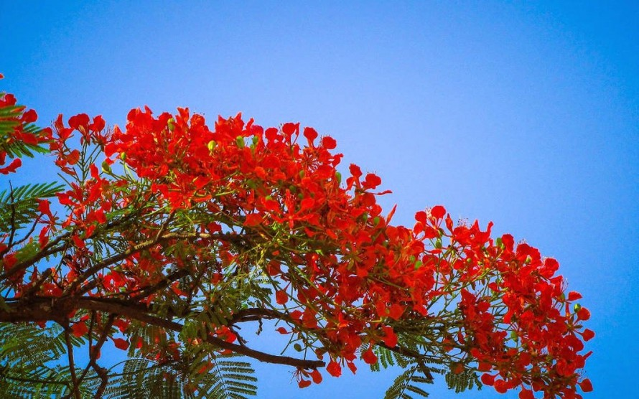
Em có thể đoán đây là gì không?
Đó là hoa phượng

Slide 3
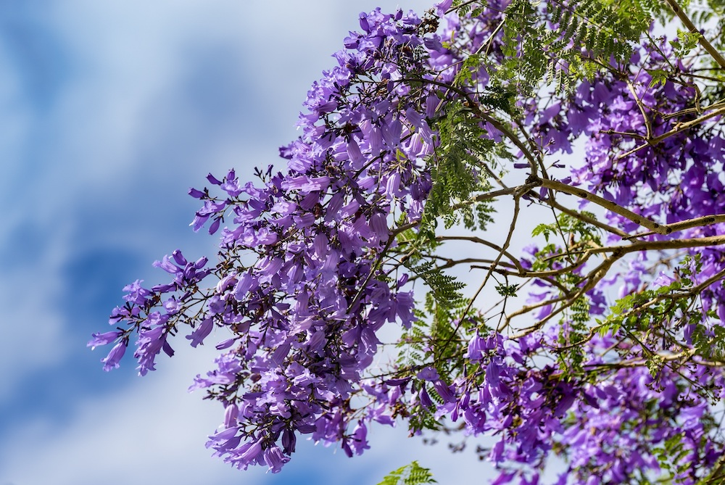
Em có thể đoán đây là gì không?
Đó là hoa phượng tím

Slide 4
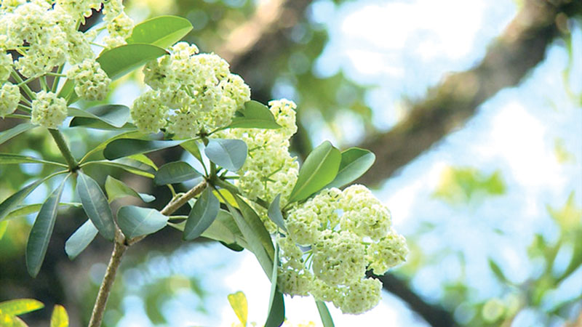
Em có thể đoán đây là gì không?
Đó là hoa sữa

Slide 5
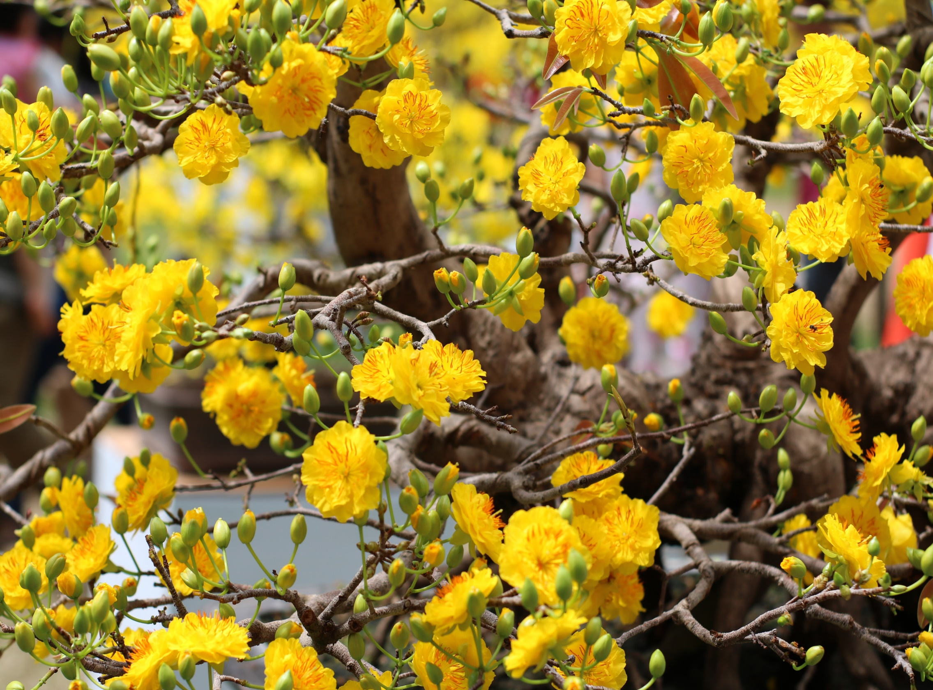
Em có thể đoán đây là gì không?
Đó là hoa mai

Slide 6
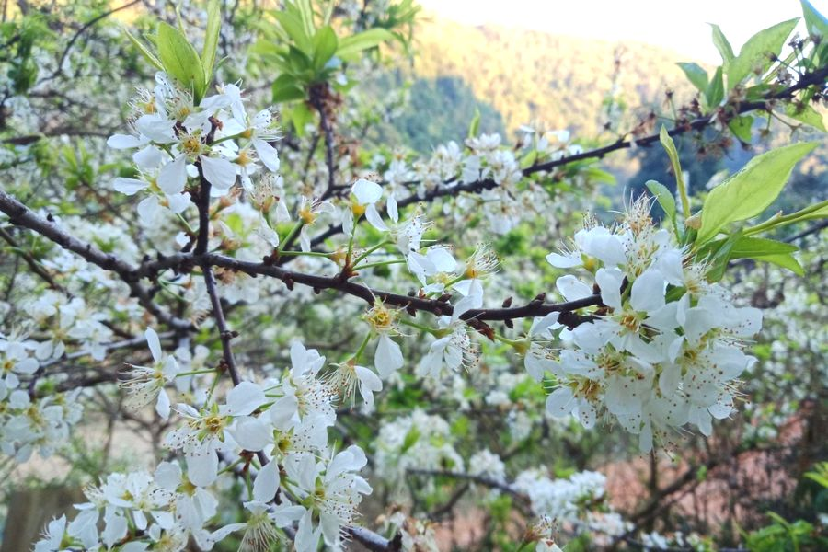
Em có thể đoán đây là gì không?
Đó là hoa mận

